Slide 1
第5章 常用类与异常处理
5.1 Object类
5.2 字符串类
5.3 包装类
5.4 Math类
5.5 Random类
5.6 日期类
5.7 正则表达式
5.8 异常处理
5.9 综合实例

Slide 2
5.1 Object类
5.1.1 equals()方法
equals()方法用于判断一个对象是否等于另外一个对象，实际上是比较两个引用是否指向同一个对象。如果两个引用指向同一个对象，equals()方法才返回true。其方法的源代码为：
public boolean equals(Object obj){
return (this==obj);
}
在实际编程中，更关心被比较的两个引用所指向的对象的状态(或属性)是否相同。许多Java类都重写了这个方法，如String、Data、基本数据类型的包装类。
运算符“= =”用来比较两个运算对象是否相等，这两个运算对象既可以是基本类型，也可以是引用类型。当两个运算对象都是引用类型时，那么这两个引用变量必须都引用同一个对象才返回true。“= =”用于String对象表示比较的是否是同一个串对象，当用于比较两个字符串是否相等时，应使用equals()方法。
【例5.1】综合运用“= =”和equals()方法。

Slide 3
5.1.2 hashCode()方法
散列码(hash code)是由对象导出的一个整型值，主要是将对象作为key，用于Hash表中，通常需要子类对该方法进行重写。常见的String类及基本数据类型的包装类如Integer、Long类等都已对HashCode()和equals()方法进行了重写，保证：若obj1.equals(obj2)，则obj1.hashCode()==obj2.hashCode()。其含义是：若对象obj1和对象obj2按对象的状态(或属性或内容)是相等的，则它们的hashCode值应相同。即对象的hashCode值应由对象的状态决定的。例如，两个不同的String对象只要包含相同的字符序列，其hashCode值就相同。
【例5.2】使用HashCode()方法生成对象的散列码。

Slide 4
5.1.3 toString()方法
toString()方法返回对象的字符串表示，默认时，其格式为“类名@对象的十六进制哈希码”。其方法的源代码如下：
public String toString() {
return getClass().getName() + "@" + Integer.toHexString(hashCode());
}
当Java系统处理对象时，每当需要将对象转成串时，都会自动调用该方法。当定义自己对象时，应该重写该方法，以返回自己对象有明确含义串的表示。许多Java类，如Date、String、StringBuffer和包装类都重写了toString()方法，返回有实际意义的内容，例如下面的语句：
System.out.println(new Object().toString()); // 显示java.lang.Object@10b30a7
System.out.println(new Integer(56).toString()); // 显示56
System.out.println(new String ("hello").toString()); // 显示hello
以上语句等价于：
System.out.println(new Object()); // 显示java.lang.Object@10b30a7
System.out.println(new Integer(56)); // 显示56
System.out.println(new String("hello")); // 显示hello

Slide 5
5.1.3 toString()方法
当System.out.println()方法的参数是Object类型时，println()方法会自动调用Object对象的toString()方法，然后显示toString()方法返回的字符串。
【例5.3】使用toString()方法显示字符串。
TestToString.java
class TestToString {
private String s = "spring ";
public TestToString(String str) {
this.s = str + this.s;
}
public static void main(String[] args) {
TestToString test = new TestToString("hibernate ");
System.out.println(test);
System.out.println(test.s);
}
public String toString() { // 重写Object类的toString()方法
this.s = "struts " + this.s;
return s;
}
}
程序运行结果：
struts hibernate spring
struts hibernate spring

Slide 6
5.2 字符串类
5.2.1 String类
一个字符串常量是用双引号括住的一串字符，如"Hello"。一个字符串常量是一个String对象。Java.lang.String类代表只读的不可修改的字符序列，两个字符串对象使用“+”或“+=”运算符，会产生新的字符串对象。若Java程序中有多处出现字符串常量"Hello"，则Java编译程序只创建一个String对象，所有的字符串常量"Hello"将使用同一个String对象，例如下面的语句：
String s1="Hello";
String s2=" Hello";
String s3=new String("Hello");
String s4=new String("Hello");
则：s1与s2是同一个对象，而s1、s3与s4是三个不同的对象，尽管它们所表示的字符序列相等。
String类的方法众多，有如下常用方法。
int length()：返回字符串的长度，例如下面的语句：
String s1 = “hello”;
System.out.println(s1.length()); // 显示结果为5
(2) char charAt(int index)：返回指定索引处的char值，其中index的取值范围是0~字符串长度-1，例如下面的语句：
String s1 = "hello world";
System.out.println(s1.charAt(6)); // 显示结果为w

Slide 7
5.2.1 String类
(3) int compareTo(String another)：按Unicode码值的大小逐字符比较两个字符串的大小。如果源串较小，则返回一个小于0的值，如果相等则返回0，否则返回一个大于0的值，例如下面的语句：
System.out.println("hello".compareTo("Hello")); // 显示-4
System.out.println("hello".compareTo("hello")); // 显示0
System.out.println("Hello".compareTo("hello")); // 显示1
(4) String concat(String str)：把字符串str附加在当前字符串的末尾，例如下面的语句：
String str = “hello”;
String str2 = str.concat(“world”);
System.out.println(“str”); // 显示 hello
System.out.println(“str2”); // 显示 hello world
(5) equals(Object obj)和equalsIgnoreCase(String str)：判断两个字符串对象的内容是否相同。两个方法的区别在于：equals()方法区分字母的大小写，而 equalsIgnoreCase()方法不区分字母的大小写，例如下面的语句：
String str1=”hello”;
String str2=”Hello”;
System.out.println(str1.equals (str2)); // 显示true
System.out.println(str1.equalsIgnoreCase (str2)); // 显示false

Slide 8
5.2.1 String类
(6) int indexOf(int ch)： 返回指定字符在此字符串中第一次出现处的索引。
int indexOf(String str)： 返回指定子字符串在此字符串中第一次出现处的索引。
int lastIndexOf(int ch)： 返回指定字符在此字符串中最后一次出现处的索引。
int lastIndexOf(String str)： 返回指定子字符串在此字符串中最右边出现处的索引。例如下面的语句：
String s1 = "hello world";
System.out.println(s1.indexOf('l')); // 显示2
System.out.println(s1.indexOf("world")); // 显示6
System.out.println(s1.lastIndexOf('l')); // 显示9
System.out.println(s1.lastIndexOf("world")); // 显示6
(7) String toUpperCase()：将此String 中的所有字符都转换为大写。
String toLowerCase()：将此String中的所有字符都转换为大写。
String trim()：返回字符串的副本，忽略前导空白和尾部空白。例如下面的语句：
String s1 = "Welcome to Java word";
String s2 =" hello world ";
System.out.println(s1.toUpperCase()); // 显示WELCOME TO JAVA WORD
System.out.println(s1.toLowerCase()); // 显示welcome to java word
System.out.println(s2.trim()); // 显示hello world

Slide 9
5.2.1 String类
(8) String substring(int beginIndex)：返回一个新的字符串，该子字符串从指定索引处的字符开始，直到此字符串末尾。
String substring(int beginIndex,int endIndex)：返回一个新字符串，该子字符串从指定的beginIndex处开始，直到索引endIndex -1处的字符。例如下面的语句：
String s1 = "Welcome to Java word";
System.out.println(s4.substring(11)); // 显示Java word
System.out.println(s1.substring(11, 15)); // 显示Java
(9) static String valueOf()：把基本数据类型转换为String类型，例如下面的语句：
int i = 123;
String s1= String .valueOf(i);
System.out.println(s1); // 显示字符串123
(10) String[] split(String regex)：将一个字符串按照指定的分隔符分隔，返回分隔后的字符串数组。

Slide 10
5.2.1 String类
【例5.4】统计字符串中的单词个数，单词之间用空格分开。
StatisticWords.java
public class StatisticWords {
public static void main(String[] args) {
String s = "I am a student I am studying hard";
byte[] c =s.getBytes(); // 把字符串转换为字节数组
int word=0; // 判断是否是单词的标识
int num=0; // 统计单词的个数
int i = c.length;
for (int j=0;j<i;j++){
if(c[j]==32){ // 是空格
word =0;
}else if(word==0){
word =1; // 开始出现单词
num++;
}
}
System.out.println("单词的总数是："+num);
}
}
程序运行结果：
单词的总数是：8

Slide 11
5.2.1 String类
【例5.5】按指定格式分隔字符串。
StringSplit.java
public class StringSplit {
public static void print(String[] s) {
for (int i = 0; i < s.length; i++)
System.out.print(s[i] + " ");
System.out.println();
}
public static void main(String[] args) throws Exception {
String[] result;
String map = "value = hello";
result = map.split("="); // result={"value","hello"}
print(result);
String time = "08:30:36";
result = time.split(":"); // result={"08","30","36"}
print(result);
String student = "Tom,20,university";
result = student.split(","); // result={"Tom","20","university"}
print(result);
}
}
程序运行结果：
value hello
08 30 36
Tom 20 university

Slide 12
5.2.2 StringBuffer类
StringBuffer对象表示字符串缓存时，有两个基本概念，一个是容量，另一个是字符串的长度。长度是StringBuffer对象所表示的字符串的长度，容量是StringBuffer对象为存放字符串所拥有的空间大小。如，StringBuffer对象的容量是100，但其存放的字符串长度是10。
StringBuffer的构造方法如下：
public StringBuffer()：构造一个不带字符的字符串缓冲区，其初始容量为 16 个字符。
public StringBuffer(int capacity)：构造一个不带字符，但具有指定初始容量的字符串缓冲区。
public StringBuffer(String str)：构造一个字符串缓冲区，并将其内容初始化为指定的字符串内容。该字符串的初始容量为16加上字符串参数的长度。
StringBuffer的常用方法如下：
StringBuffe append()：向缓冲区内添加新的字符串。
StringBuffe insert(int offset,String str)：在字符串的offset位置插入字符串str。
StringBuffer delete(int start,int end)：移除此序列的子字符串中的字符，该子字符串从指定的start 处开始，一直到索引end - 1处的字符。
StringBuffer reverse()：将字符序列逆序。

Slide 13
5.2.2 StringBuffer类
String类与StringBuffer类的区别如下：
(1) String类代表字符串，Java 程序中的所有字符串字面值(如"abc")都作为此类的实例实现，字符串是常量，它们的值在创建之后不能更改，因此，String类的对象都是线程安全的。StringBuffer代表线程安全的可变字符序列。一个类似于 String 的字符串缓冲区，通过某些方法调用可以改变该字符序列的长度和内容。如append()、insert()、delete()、replace()方法等。
(2)String类重写了从Object类所继承的equals()方法，而StringBuffer类没有重写该方法，例如下面的语句：
String s1 = new String("hello");
String s2 = new String("hello");
System.out.println(s1.equals(s2)); // 显示true
StringBuffer sb3 = new StringBuffer("hello");
StringBuffer sb4 = new StringBuffer("hello");
System.out.println(sb3.equals(sb4)); // 显示false
(3) String对象之间可以用操作符“+”进行连接，而StringBuffer对象之间不能通过操作符进行连接，但可使用append()方法。例如下面的语句：
String s1 = "spring";
String s2 = "hibernate";
System.out.println(s1+s2); // 显示springhibernate
StringBuffer sb3 = new StringBuffer("spring");
System.out.println(sb3.append("hibernate")); // 显示springhibernate

Slide 14
5.2.2 StringBuffer类
(4) StringBuffer或StringBuilder是不能比较大小的，而String是可以比较大小的。因此可以方便地将StringBuffer转成String再比较大小。
(5) 若一个字符串有频繁的插入、删除、修改等操作，则适宜使用StringBuffer(线程安全)或StringBuilder(与StringBuffer相同，只是用于单线程下，性能更好)，否则可使用String类进行大小比较、字符串结构分析等。若对一个String对象进行频繁的插入、删除、修改等操作，会产生大量的临时String对象，内存空间消耗较大。因此应按操作需求随时在StringBuffer与String之间互相转换。
(6) String类“+”运算符实际上是由StringBuilder的append()方法来实现的。

Slide 15
5.2.2 StringBuffer类
(7)在程序设计时，经常需要String与其他类型之间进行类型转换，转换方法如表5.1所示。
表5.1 String与其他类型之间的类型转换
类型 | 转到String | 从String转出
boolean | String.valueOf(boolean) | Boolean.parseBoolean(String)
byte | String.valueOf(int) | Byte.parseByte(String,int base)
char | String.valueOf(char) | str.charAt(o)
short | String.valueOf(int) | Short.parseShort(String,int base)
int | String.valueOf(int) | Integer.parseInt(String,int base)
long | String.valueOf(long) | Long.parseLong(String,int base)
float | String.valueOf(float) | Float.parseFloat(String)
double | String.valueOf(double) | Double.parseDoule(String)

Slide 16
5.2.2 StringBuffer类
【例5.6】测试StringBuffer类的常用方法append()、insert()、delete()。
TestStringBuffer.java
public class TestStringBuffer {
public static void main(String[] args){
String s = "123";
char[] a = {'a','b','c'};
StringBuffer sb1 = new StringBuffer(s);
sb1.append("struts").append("hiberante").append("spring"); //追加字符序列
System.out.println(sb1);
StringBuffer sb2 = new StringBuffer("中国");
for(int i = 0;i< 10;i++){
sb2.append(i);
}
System.out.println(sb2);
sb2.delete(5, sb2.length()); //移除字符序列
System.out.println(sb2);
sb2.insert(3,a); //插入字符序列
System.out.println(sb2);
System.out.println(sb2.reverse()); //逆序
}
}

Slide 17
5.2.2 StringBuffer类
程序运行结果：
123strutshiberantespring
中国0123456789
中国012
中国0abc12
21cba0国中

Slide 18
5.3 包装类
Java 既提供了基本数据类型，也提供了相应的包装类。使用基本数据类型，能够满足大多数应用需求，但基本数据类型不具有对象的特性，不能满足特殊需求。Java中的很多类的不少方法的参数类型是Object类型，即，这些方法接受的参数都是对象，而又需要用这些方法处理基本数据类型的数据，这时包装类就很有用了。表5.2列出每一个基本数据类型对应的包装类。
表5.2 基本数据类型与包装类
基本数据类型 | 对应的包装类
boolean | Boolean
byte | Byte
char | Character
short | Short
int | Integer
long | Long
float | Float
double | Double

Slide 19
5.3 包装类
包装类具有以下特点：
(1) 所有的包装类都是final类型，因此不能创建它们的子类。
(2)包装类是不可变类，一个包装类的对象创建后，它所包含的基本数据类型就不能被改变。因此，所有包装类的对象都是线程安全的。
(3) 从JDK5.0版本开始，提供了自动装箱和自动拆箱机制。例如下面的语句：
Integer oi = 3; // 自动装箱，等价于Integer oi = Integer.valueOf(3);
int i ＝oi // 自动拆箱，等价于int i = oi.intValue();
int v = oi + 1; // 混合运算，等价于int v = Integer.valueOf(oi.intValue()+1);
(4) 将字符串转换为基本值的parseType方法，例如，Integer.parseInt(args[0])可获得命令行上提供的int型数据。
(5) 可生成该对象基本值的typeValue方法( a.intValue() )。

Slide 20
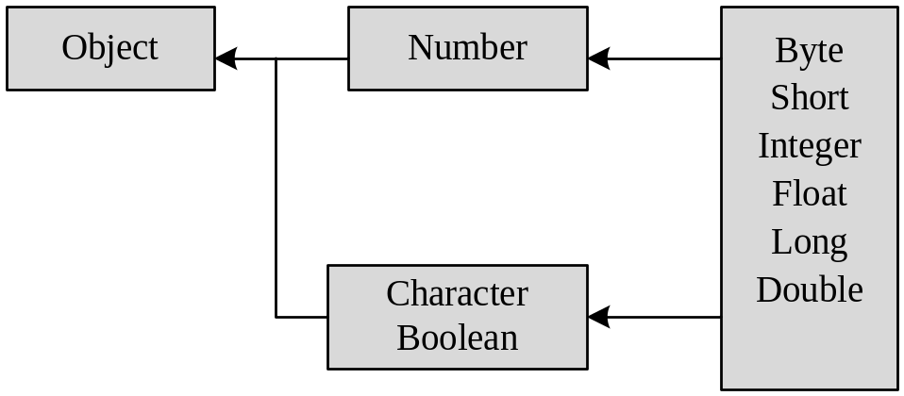
5.3 包装类
Character类和Boolean类直接继承Object类，除此以外，其他包装类都是java.lang.Number的直接子类，因此都继承或者重写了Number类的方法，如图5.1所示。
图5.1 包装类的类层次结构

Slide 21
5.3 包装类
(6)所有的包装类都可以用和它对应的基本数据类型作为参数，来构造它们的实例，例如下面的语句：
Boolean b = new Boolean(true); // 或: Boolean b = true;
Byte bt = new Byte((byte)10); // 或: Byte b = 10;
Character c = new Character('b'); // 或: Character c = ‘b’;
Integer i = new Integer(1); // 或: Integer i ＝1;
Float f = new Float(3.14f); // 或: Float f = 3.14 f;
(7)包装类都重写了Object类的toString()方法，以字符串的形式返回包装类对象所表示的基本数据类型。
(8)除Character类和Boolean类以外，包装类都有valueOf(String str)静态工厂方法，可以根据String类型的参数来创建包装类对象。参数字符串str不能为null，而且该字符串必须可以解析为相应的基本数据类型，例如下面的语句：
Double d = Double.valueOf("3.14"); // 合法
Integer i = Integer.valueOf("10"); // 合法
Integer i2 = Integer.valueOf("Tom"); // 抛出NumberFormatException
(9)除Character类以外，包装类都有parseType(String str)静态方法，把字符串转换为相应的基本数据类型数据，且该字符串必须是可以解析为相应的基本数据类型的数据，例如下面的语句：
int i = Integer.parseInt("10"); // 合法
int a = Integer.parseInt("true"); // 抛出NumberFormatException

Slide 22
5.3 包装类
【例5.7】测试包装类的属性和方法。
TestWrap.java
public class TestWrap {
public static void main(String[] args){
Integer i = new Integer(5);
Double d = new Double("5.68");
int j = i.intValue()+d.intValue();
float f = i.floatValue()+d.floatValue();
System.out.println(j);
System.out.println(f);
double pi = Double.parseDouble("3.14");
double r = Double.valueOf("5.0").doubleValue();
double s = pi*r*r;
System.out.println(s);
}
}
程序运行结果：
10
10.68
78.5

Slide 23
5.4 Math类
Java.lang.Math类提供了许多用于数学运算的静态方法，包括指数运算、对数运算、平方根运算和三角运算等。Math类还有两个静态常量：E(自然对数)和PI(圆周率)。Math类是final类型的，因此不能派生子类。另外，Math类的构造方法是private类型的，因此Math类不能够被实例化。Math类的方法较多，现列出部分方法，如表5.3所示。
表5.3 Math类的方法
方法 | 描述
abs() | 返回绝对值
floor(double d) | 返回最大的double值，该值小于等于参数，并等于某个整数
pow(double a,double b) | 返回第一个参数的第二个参数次幂的值
random() | 返回带正号的double值，该值大于等于0.0且小于1.0
round(float a) | 返回最接近参数的int
round(double a) | 返回最接近参数的long
min(a,b) | 返回两者中较小的一个
max(a,b) | 返回两者中较大的一个

Slide 24
5.4 Math类
【例5.8】输入三角形的三边长，求此三角形面积。
TestMath.java
public class TestMath {
public static void main(String[] args) {
int a = 0;
int b = 0;
int c = 0;
a = Integer.parseInt(args[0]);
b = Integer.parseInt(args[1]);
c = Integer.parseInt(args[2]);
double area =0;
double s = 0.0;
s = 1.0/2*(a+b+c);
area = Math.sqrt(s*(s-a)*(s-b)*(s-c));
System.out.println("三角形的面积是"+area);
}
}

Slide 25
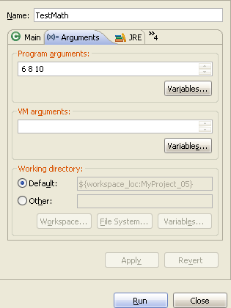
5.4 Math类
右击“TestMath.java”，选择“Run As”→“Run Configurations”，如图5.2所示，选择Main标签页，在“Project”栏中选择“MyProject_05”，在“Main class”栏中选择“TestMath”， 选择“Arguments”标签页，在“Program argumentds”栏中输入“6 8 10 ”，然后单击“Run”按钮，运行程序。
图5.2 计算三角形面积

Slide 26
5.5 Random类
java.util.Random类提供了一系列用于生成伪随机数的方法，表5.4列出一些常用的方法。
Random类分带种子和不带种子的Random。两者的区别是：带种子的，每次运行生成的结果都是一样的。不带种子的，则每次运行生成的结果都是随机的。
表5.4 Random类的常用方法
方法 | 描述
nextInt() | 返回下一个int类型的伪随机数，伪随机数的值在Integer.MIN_VALUE～Integer.MAX_VALUE之间(不含Integer.MAX_VALUE值)
nextInt(int n) | 返回下一个int类型的伪随机数，伪随机数的值大于或等于0并且小于参数n
nextLong() | 返回下一个long类型的伪随机数，值在Long.MIN_VALUE ～Long.MAX_VALUE之间
nextDouble() | 返回下一个double类型的伪随机数，伪随机数的值大于或等于0，并且小于1.0
nextBoolean() | 返回下一个boolean类型的伪随机数，伪随机数的值为true 或false

Slide 27
5.5 Random类
【例5.9】使用Random类生成随机数。
TestRandom.java
import java.util.Random;
public class TestRandom {
public static void main(String[] args) {
Random r1 = new Random();
Random r2 = new Random(100);
Random r3 = new Random(100);
System.out.println(r1.nextInt()); // 产生任意大小的随机整数
System.out.println(r1.nextBoolean());
System.out.println(r1.nextDouble());
System.out.println(r1.nextFloat());
System.out.println(r1.nextLong());
System.out.println(r1.nextInt(100)); // 产生0至100的随机整数
System.out.println(r2.nextInt());
System.out.println(r3.nextInt());
}
}

Slide 28
5.5 Random类
程序运行结果：
-821484769
true
0.859181848792238
0.21933413
-2082317222993813926
79
-1193959466
-1193959466

Slide 29
5.6 日期类
5.6.1 Date类
Date类用以毫秒数表示特定的日期和时间。在Java中有两个Date类，一个是java.util.Date，另一个是java.sql.Date类，java.util.Date 是 java.sql.Date 的父类。java.sql.Date有一个valueOf()方法用于将 JDBC日期转义形式的字符串转换成Date值。
java.sql.Date类的valueOf()方法：
public static Date valueOf(String s)
其中s是以“yyyy-mm-dd”形式表示日期的 String对象。

Slide 30
5.6.1 Date类
【例5.10】 使用Java的两种日期类java.util.Date类和java.sql.Date类。
UseDate.java
import java.util.Date;
import java.sql.*;
import java.text.DateFormat;
public class UseDate{
public static void main(String[] args){
Date date = new Date();
System.out.println(date);
java.sql.Date date1 = new java.sql.Date(0);
java.util.Date date2 = date1.valueOf("2009-03-04"); // 返回一个日期类型
System.out.println(date2);
DateFormat fullDateFormat = DateFormat.getDateTimeInstance(
DateFormat.FULL, DateFormat.FULL); // 完整的日期格式
System.out.println(fullDateFormat.format(date));
}
}
程序运行结果：
Wed Mar 04 13:45:26 CST 2009
2009-03-04
2009年3月4日 星期三 下午01时45分26秒 CST

Slide 31
5.6.2 DataFormat类
java.text.DataFormat类是抽象类，其实现类java.text.SimpleDateFormat用于定义日期的格式，该类主要用于将字符串解析成日期，及将日期格式化成字符串。字符串“yyyy-MM-dd-EEEE-hh-mm-ss”决定了日期的格式。“yyyy”表示4位长度的年份，“MM”表示月份，“dd”表示日期，“EEEE”表示星期，“hh”、“mm”、“ss”分别表示时、分、秒。DateFormat类的parse()方法按照特定的格式把字符串解析为日期对象，before()、after()、compareTo()用于比较日期的大小。
【例5.11】使用DateFormat类格式化当前日期。
既然已经可以生成和解析定制的日期格式，那么如何使用内建的格式化过程？方法DateFormat.getDateTimeInstance()可以用几种不同的方法获得标准的日期格式化过程。
public static final DateFormat getDateTimeInstance(int dateStyle, int timeStyle)
描述：第一个参数是日期风格，第二个参数是时间风格，它们都是基本数据类型int(整型)。考虑到可读性，使用了DateFormat 类提供的常量：SHORT、MEDIUM、LONG、和FULL。

Slide 32
5.6.2 DataFormat类
【例5.12】获取四个内建的日期对象，分别是短的、中等的、长的和完整的日期格式。
BuiltDateParse.java
import java.text.DateFormat;
import java.util.Date;
public class BuiltDateParse {
public static void main(String[] args) {
Date date = new Date();
DateFormat shortDateFormat = DateFormat.getDateTimeInstance(
DateFormat.SHORT, DateFormat.SHORT); // 短的日期格式
DateFormat mediumDateFormat = DateFormat.getDateTimeInstance(
DateFormat.MEDIUM, DateFormat.MEDIUM); // 中等的日期格式
DateFormat longDateFormat = DateFormat.getDateTimeInstance(
DateFormat.LONG, DateFormat.LONG); // 长的日期格式
DateFormat fullDateFormat = DateFormat.getDateTimeInstance(
DateFormat.FULL, DateFormat.FULL); / // 完整的日期格式
System.out.println(shortDateFormat.format(date));
System.out.println(mediumDateFormat.format(date));
System.out.println(longDateFormat.format(date));
System.out.println(fullDateFormat.format(date));
}
}

Slide 33
5.6.2 DataFormat类
程序运行结果：
08-12-5 上午10:24
2008-12-5 10:24:40
2008年12月5日 上午10时24分40秒
2008年12月5日 星期五 上午10时24分40秒 CST

Slide 34
5.6.3 Calendar类
现在已经能够格式化并创建一个日期对象了，但是如何才能设置和获取日期数据的特定部分呢，比如日期、小时、或者分钟，又如何在日期的这些部分加上或者减去值呢？使用Calendar 类可以满足这些要求。java.util.Calendar类是抽象类，其实现类是java.util.GregorianCalendar。Calendar类的set()和get()方法可用来设置和读取日期的特定部分，比如年、月、日等；add()方法可用来在日期的特定部分加上一些数值。
【例5.13】打印10个既是星期一又是11号的日期。

Slide 35
5.7 正则表达式
正则表达式用来描述特定的字符串模式，例如正则表达式a{3}表示有三个字符“a”构成的字符串，相当于普通字符串“aaa”，正则表达式“\d”表示一位数字。在正则表达式中，有些字符具有特殊含义，参见表5.5。
表5.5 正则表达式中特殊字符
特 殊 字 符 | 描 述
[abc] | a、b和c的任意一个字符
[^abc] | 除了a、b和c之外的任意字符(否定)
[a-zA-z] | 从a到z或从A到Z的任意字符(范围)
[abc[hij]] | 任意a、b、c、h、i和j字符(并集)
[a-z&&[hij]] | 任意h、i或j(交集)
\s | 空白符(空格、tab、换行和回车)
\S | 非空白符([^\s])
\d | 数字[0-9]
\D | 非数字[0-9]
\w | 单词字符[a-zA-z]
. | 任何一个字符
\\ | 反斜线字符\
\uhhhh | 十六进制表示的unicode值为hhhh的字符

Slide 36
5.7 正则表达式
下面对表5.5所列举的每一个特殊字符列举一个示例，如下所示：
System.out.println("b".matches("[abc]")); // 打印true
System.out.println("b".matches("[^abc]")); // 打印false
System.out.println("A".matches("[a-zA-Z]")); // 打印true
System.out.println("A".matches("[a-z]|[A-Z]")); // 打印true
System.out.println("A".matches("[a-z[A-Z]]")); // 打印true
System.out.println("R".matches("[A-Z&&[RFG]]")); // 打印true
System.out.println("\n\t".matches("\\s{2}")); // 打印true
System.out.println(" ".matches("\\S")); // 打印false
System.out.println("a_8".matches("\\w{3}")); // 打印true
System.out.println("3".matches("\\d")); // 打印true
System.out.println("&".matches("\\D")); // 打印true

Slide 37
5.7 正则表达式
表5.6同时列出了一些在正则表达式中量词所表示字符的出现次数。
表5.6 量词
量 词 | 描 述
X* | 0个或多个X(最大匹配)
X+ | 一个或多个X(最大匹配)
X? | 0个或一个X(最大匹配)
X{n} | 恰好n个X
X{n,} | 至少n个X
X{n,m} | 至少n个X，不多于m个X
X*? | 0个或多个X(最小匹配)
X+? | 1个或多个X(最小匹配)
X?? | 0个或多个X(最小匹配)
XY | X后跟Y
X|Y | X或Y
(X) | 定义捕获组
\n | 与第n个捕获组相匹配的字串

Slide 38
5.7 正则表达式
下面的位置匹配，用于匹配串中的位置。
(1) (? =X)：与这样的位置相匹配，其右部能匹配X。
(2) (?!X)：与这样的位置相匹配，其右部不能匹配X。
(3) (?<=X)：与这样的位置相匹配，其左部能匹配X。
(4) (?<!X)：与这样的位置相匹配，其左部不能匹配X。
运用以上正则式规则，可设计常用的正则表达式。如：
(1) 数字串：\d+，在Java中表示为“\\d+“。
(2) 英文单词：[a-z A-Z]+，在Java中表示为“[a-z A-Z]+”。
(3) 一个汉字：[\u4e00- \u9fa5]在Java中表示为“[\\u4e00-\\u9fa5]”。
(4) 汉字串：[\u4e00- \u9fa5]+在Java中表示为“[\\u4e00-\\u9fa5]+”。
(5) IP地址：(\d{1,3}\.){3}\d{1,3}在Java中表示为“(\\d{1,3}\\ .){3}\\d{1,3}”。
(6) 重复字符压缩：将字符串中连续重复的字符压缩成一个。例如，
“aaabbbcccddd11122++***…33”压缩成“abcd12+*.3”。相关代码是：设String s =””;
则：String rs = s.replaceAll(“(.)(\\1)*”,”$1”);
说明：(.)表示一号组，匹配任何一个字符，\1表示与一号组相同的字符，$1表示在replaceAll()方法中，与一号组相匹配的那个子串。

Slide 39
5.7 正则表达式
(7) 特定子串提取：例如，
String s =”%...%CXLL = add1,31,123.12%CXLL=add2,32,124%CXLL=,33,125.12
%LL=-121.11”;
从中提取出：％CXLL= add1,31,123,123.12，％CXLL=add2,32,124.12，
％CXLL= ,33,125.12。
提取的正则表达式设计成：％CXLL=.*?(?=%)。Java中表示为“％CXLL=.*?(?=%)”。
说明：.*?表示以最小匹配方式去匹配任何串(若没有？表示最大匹配，则内部将包含有％)。(?=%)表示必须与这样的位置相匹配，其右部有一个字符％。
(8) 串格式：不能以bug打头可以由字母、数字组成的8～12个数的字符串。
正则式：(?!bug)[a-zA-Z0-9]{8-12}
下面对表5.6所列举的每一个特殊字符列举一个示例，如下所示：
System.out.println("aaaa".matches("a*")); // 打印true
System.out.println("aaaa".matches("a+")); // 打印true
System.out.println("".matches("a*")); // 打印true
System.out.println("aaaa".matches("a?")); // 打印false
System.out.println("".matches("a?")); // 打印true
System.out.println("aaaa".matches("a{4}")); // 打印true
System.out.println("abcabcabc".matches("(abc){2}")); // 打印false
System.out.println("abcabcabc".matches("(abc){2,}")); // 打印true
System.out.println("aa".matches("a?")+"12"); // 打印false
System.out.println("4563456257".matches("\\d{3,10}")); // 打印true

Slide 40
5.7 正则表达式
Pattern类的实例代表了一个以字符串形式指定的正则表达式。用字符串形式指定的正则表达式，必须先编译成Pattern类的实例。生成的模式用于创建Matcher对象，Matcher对象可以根据正则表达式与任意字符序列进行匹配。Pattern类的一些方法可以完成简单的模式匹配，有：
static Pattern compile(String regex, int flags)：
编译模式，参数regex表示输入的正则表达式，flag表示模式类型，如DOTALL CASE_INSENSITIVE、MULTILINE、UNICODE_CASE。
Matcher matcher(CharSequence input)：
创建匹配给定输入与此模式的匹配器，input表示待匹配的字符序列。
static boolean matches(String regex,CharSequence input)：
编译给定正则表达式并尝试将给定输入与其匹配。
Matcher类的实例用于根据给定的模式，对字符串进行匹配。使用CharSequence接口把输入的字符串提供给匹配器，以便支持来自不同输入源的字符串的匹配。当创建了匹配器之后，就可以用它来执行3类不同的匹配操作：
matches()方法试图根据此模式，对整个输入序列进行匹配。
lookingAt()方法试图根据此模式，从开始出对输入序列进行匹配。
find()方法将扫描输入序列，寻找下一个与模式匹配的地方。

Slide 41
5.7 正则表达式
【例5.14】使用正则表达式匹配输入的字符串。
TestRegex.java
package regex;
import java.util.regex.*;
public class TestRegex {
public static void main(String[] args) {
if (args.length < 2) {
System.out.println("Usage:\njava TestRegex "
+ "characterSequence regularExpression+");
System.exit(0);
}
System.out.println("Input: \"" + args[0] + "\"");
for (String arg : args) {
System.out.println("Regular expression: \"" + arg + "\"");
Pattern p = Pattern.compile(arg);
Matcher m = p.matcher(args[0]);
while (m.find()) {
System.out.println("Match \"" + m.group() + "\" at positions "
+ m.start() + "-" + (m.end() - 1));
}
}
}
}

Slide 42
5.7 正则表达式
右击“TestRegex.java”，选择“Run As”→“Run Configurations”，如图5.3所示，选择Main标签页，在“Project”栏中选择“MyProject_05”，在“Main class”栏中选择“TestRegex”， 选择“Arguments”标签页，在“Program argumentds”栏中输入“abcabcabcdefabc "abc+" "(abc)+" "(abc){2,}”，然后单击“Run”按钮，运行程序。
程序运行结果：
Input: "abcabcabcdefabc"
Regular expression: "abcabcabcdefabc"
Match "abcabcabcdefabc" at positions 0-14
Regular expression: "abc+"
Match "abc" at positions 0-2
Match "abc" at positions 3-5
Match "abc" at positions 6-8
Match "abc" at positions 12-14
Regular expression: "(abc)+"
Match "abcabcabc" at positions 0-8
Match "abc" at positions 12-14
Regular expression: "(abc){2,}"
Match "abcabcabc" at positions 0-8

Slide 43
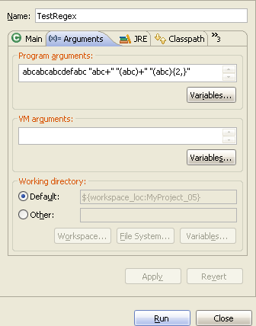
5.7 正则表达式
图5.3 使用正则表达式匹配字符串

Slide 44
5.7 正则表达式
说明：第一个控制台参数用来搜索匹配的输入字符串，后面的多个参数都是正则表达式，它们将被用来在输入的第一个字符串中查找匹配。
【例5.15】使用正则表达式设计一个Java程序，所要完成的功能是：对一个由数字和非数字组成的字符串，将其中连续的数字字符转换成一个整数。若连续的数字字符个数超过4个，则以4个数字字符为一组进行转换。转换生成的整数依次存放在整数数组中。如：对字符串“c789yz45!786*+56abc123456789”,分析后的整数数组内容为：789、45、786、56、1234、5678、9。

Slide 45
5.7 正则表达式
GetNumber.java
package regex;
import java.util.regex.*;
public class GetNumber {
public static void main(String[] args) {
int[] arr = new int[10]; // 创建1个整型数组
Pattern p = Pattern.compile("(\\d{1,4})"); // 编译正则表达式，要求1个到4个数字
String s = "c789yz45!786*+56abc123456789";
Matcher m = p.matcher(s); // 对字符串进行匹配
int i =0;
while(m.find()) { // 寻找与指定模式匹配的下一个子序列
int j = 0;
j = Integer.parseInt(m.group()); // 将字符串类型转换为整型
arr[i]= j;
i++;
}
for(int c = 0;c<i;c++){
System.out.println(arr[c]); // 打印数组的内容
}
}
}

Slide 46
5.7.1 替换操作
正则表达式擅长于替换文本，提供了多种方法用于实现这种功能。replaceFirst(String replacement)以参数字符串替换掉第一个匹配成功的部分。replaceAll(String replacement)以参数字符串replacement替换掉所有匹配成功的部分。appendReplacement(StringBuffer buf,String replacement)执行渐进式的替换，允许在调用其他方法来生成或处理repacement，能够以编程的方式将目标分隔成组，从而具有强大的替换功能。appendTail(StringBuffer buf)，在执行了一次或多次appendReplacement()之后，调用此方法可以将输入字符串余下的部分复制到buf中。
【例5.16】使用正则表达式的替换功能将字符串的奇数序列的“java”替换为小写形式，将偶数序列的“java”替换成大写形式。

Slide 47
5.7.2 Scanner定界符
所有的next()方法，只有在找到一个完整的分词之后才会返回。Scanner还有相应的hasNext()方法，用以判断下一个输入分词是否为所需的类型。在默认的情况下，Scanner根据空白字符对输入进行分词。也可以用正则表达式指定自己所需的定界符。
【例5.17】使用“.”字符作为IP地址的定界符。
TestScanner.java
package regex;
import java.util.*;
public class TestScanner {
public static void main(String[] args){
Scanner scanner = new Scanner("192.168.1.99");
scanner.useDelimiter("\\s*\\.\\s*"); // 使用"."作为定界符
while(scanner.hasNextInt())
System.out.println(scanner.nextInt());
}
}
程序运行结果：
192
168
1
99

Slide 48
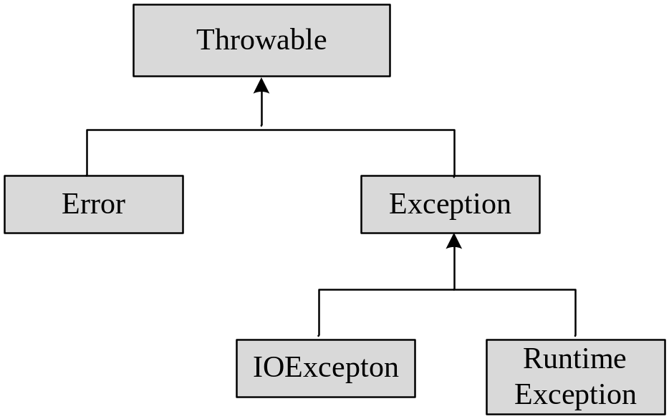
5.8 异常处理
所有异常分为两类：必须要检查的异常(checked exceptions)和非检查的异常(unchecked exceptions)。Error和RuntimeException类及其子类都属于unchecked exceptions，表示编译器在编译程序时对这类异常不做检查。Exception类及其子类(RuntimeException除外)属于checked exceptions，编译器在编译程序时，要检查程序是否对这类异常做了处理(如try捕获或throws声明抛出异常)，若没有处理，则编译器会报错，要求对此必须进行处理。
图5.4 Java异常类层次结构

Slide 49
5.8.1 异常的捕获与处理
Java中使用try-catch-finally语句来捕获并处理异常，try-catch-finally语句的语法格式如下：
try {
// 可能会产生异常的程序代码
}catch(Exception_1 e1){
// 处理异常Exception_1的代码
}catch(Exception_2 e2){
// 处理异常Exception_2的代码
}
…
catch(Exception_n en){
// 处理异常Exception_n的代码
}finally{
// 通常是释放资源的程序代码
}
整个语句由try语句块、catch语句块和finally语句块三部分组成。catch语句块和finally语句块都是可以缺省的，但Java规范不允许两者同时缺省。

Slide 50
5.8.1 异常的捕获与处理
(1) try语句块
将可能产生异常的程序代码放在此处，该段代码是程序正常情况下应该要完成的功能。在执行过程中，该段代码可能会产生并抛出一种或几种类型的异常对象，它后面的catch语句块要分别对这些异常做相应的处理。try语句块后通常跟0个或多个catch语句块，还可以至多一个的finally语句块。
(2) catch语句块
每个catch语句块声明其能处理的一种特定类型的异常并提供处理的方法。当异常发生时，程序会中止当前的流程，根据获取异常的类型去执行相应的catch语句块。在catch中声明的异常对象(catch(Exception e))封装了异常事件发生的信息，在catch语句块中可以使用这个对象的一些方法来获取这些信息。例如下面的方法：
getMessage()：用来得到有关异常事件的信息
printStackTrace()：用来跟踪异常事件发生时执行堆栈的内容。

Slide 51
5.8.1 异常的捕获与处理
(3) finally语句块
无论try所指定的程序块是否抛出异常，finally所指定的代码都要被执行。finally语句为异常处理提供一个统一的接口，使得在控制流程转到程序的其他部分以前，能够对程序的状态作统一的管理。通常在finally语句中进行资源的释放工作，如关闭打开的文件，删除临时文件等。
try-catch-finally语句的语义：
首先执行try语句块中的代码，若一切正常，则跳过catch语句块，执行finally语句块中的代码(若该部分没有缺省)，执行完后，整个try-catch-finally语句才算执行完成。若执行try语句块时产生异常，则立即跳转到catch语句块。Java虚拟机会把实际抛出的异常对象依次和各个catch语句块声明的异常类型匹配，如果异常对象为某个异常类型或其子类的对象，就执行这个catch语句块，而不会再执行其他的catch语句块，之后，跳转到finally语句块，再执行完finally语句块，该语句才算执行完成。图5.5展示捕获到异常和没有捕获到异常时程序的执行流程。

Slide 52
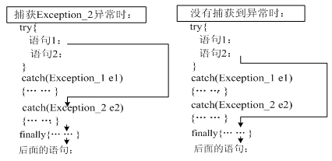
5.8.1 异常的捕获与处理
图5.5 异常的执行流程

Slide 53
5.8.1 异常的捕获与处理
【例5.18】算术运算异常的捕获和处理。
UseException.java
import java.io.*;
public class UseException {
public static void main(String[] args) {
try {
int a , b;
a = Integer.parseInt(args[0]);
b = Integer.parseInt(args[1]);
System.out.println(a+" /" + b + " = " + (a/b));
} catch (ArithmeticException e) {
System.out.println("捕获了一个异常，除数不能为0!");
}
}
}

Slide 54
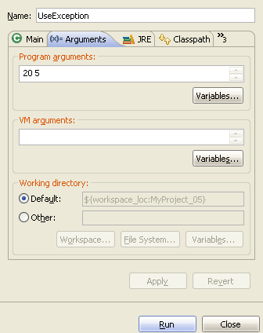
5.8.1 异常的捕获与处理
右击“UseException.java”，选择“Run As”→“Run Configurations”，如图5.5所示，选择Main标签页，在“Project”栏中选择“MyProject_05”，在“Main class”栏中选择“UseException”， 选择“Arguments”标签页，在“Program argumentds”栏中输入“20 5”，然后单击“Run”按钮，运行程序。
图5.5 算术运算

Slide 55
5.8.2 声明抛出异常子句
声明抛出异常是一个子句，只能加在方法头部的后边，语法格式如下：
throws <异常列表>
例如，public int read() throws IOException { ... }
若一个方法声明抛出异常，则表示该方法可能会抛出所声明的那些异常，从而要求该方法的调用者，在程序中对这些异常加以注意和处理，比如用try-catch-finally语句来处理。若一个方法没有声明抛出异常，则该方法仍可能会抛出异常，只不过这些异常不要求调用者加以注意。即使一个方法声明抛出异常，则该方法仍可能会抛出不在异常列表之中列出的异常。通常异常列表中的异常，都要求调用者要在程序中明确加以处理的。方式可以是用try-catch-finally语句捕获处理，或者用try-catch-finally捕获处理后再次抛出异常，从而形成异常处理链。
【例5.19】从键盘读入字符，再输出到控制台。
ThrowsExceptionTest.java
import java.io.*;
public class ThrowsExceptionTest {
public static void main(String[] args) throws IOException {
int c;
while ((c = System.in.read()) != -1) //从键盘读入数据
System.out.println(c);
}
}

Slide 56
5.8.2 声明抛出异常子句
运行程序，输入任意字符串“abcde”，按下回车键，则在控制台上输出其机内码。
程序运行结果：
97
98
99
100
101
13
10

Slide 57
5.8.3 抛出异常语句
声明抛出异常是一个说明性的子句，只是表明一个方法可能会抛出异常，而真正抛出异常的动作是由抛出异常语句来完成的，语法格式如下：
throw <异常对象>;
其中：<异常对象>必须是Throwable类或其子类的对象。例如下面的语句：
throw new Exception("这是一个异常");
下面的语句在编译时将会产生语法错误：
throw new String("这是一个异常");
这是因为String类不是Throwable类的子类。
又如：
public void f() throws MyException{
…
if( a < 0 ) throw new MyException("这是一个异常");
…
}
由于方法f()中可能会抛出MyException异常且该异常调用者应该重视它，故f()方法首先声明抛出异常MyException，要求编译器对调用者使用f()方法时是否明确处理MyException异常进行强制检查。其次，当执行到if(a<0)语句时，若条件为真，则立即抛出MyException异常对象且该方法立即结束，此时该if()语句到方法f()结束之间的代码不会被执行。

Slide 58
5.8.3 抛出异常语句
【例5.20】从键盘读入字符，显示出其码值。若按了A键，则立即抛出异常。
ThrowExceptionTest.java
import java.io.*;
public class ThrowExceptionTest {
public static void main(String[] args) {
int c;
try {
while ((c = System.in.read()) != -1) {
if (c != 'a')
throw new Exception("请输入字母a!");
System.out.println(c);
}
} catch (IOException e) {
System.out.println(e);
} catch (Exception e) {
System.out.println(e);
}
}
}
运行程序，输入除字母a的任意字母。
程序运行结果：
s
java.lang.Exception: 请输入字母a!

Slide 59
5.8.4 自定义异常类
在程序中使用自定义异常类，大体可分为以下几个步骤：
(1) 创建自定义异常类。
(2) 在方法中通过throw关键字抛出异常对象。
(3) 如果在当前抛出异常的方法中处理异常，可以使用try-catch语句捕获并处理；否则，在方法的声明处通过throws关键字指明要抛出给方法调用者的异常，继续进行下一步操作。
(4) 由方法调用者捕获并处理异常。
【例5.21】使用自定义异常类，当a的值小于10或大于100时，将产生异常。

Slide 60
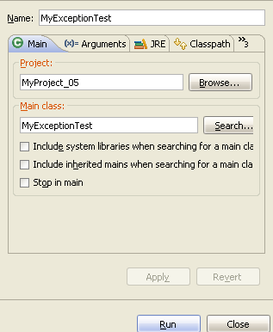
5.8.4 自定义异常类
右击“MyExceptionTest.java”，选择“Run As”→“Run Configurations”，如图5.5所示，选择Main标签页，在“Project”栏中选择“MyProject_05”，在“Main class”栏中选择“MyExceptionTest”， 选择“Arguments”标签页，在“Program argumentds”栏中输入“9”，然后单击“Run”按钮，运行程序。
图5.5 使用自定义异常

Slide 61
5.9 综合实例
统计任意一个字符串中的英文单词总数、最长单词的长度、最短单词的长度、单词的平均长度。英文单词定义为字母串，非字母的字符都是单词之间的分隔符，例如，"ab+12cd*123fdfg%^&()as23BG"，则单词总数为5，最长长度为4，最短长度为2，平均长度为2.4。
思路：识别单词的状态转换图如图5.6所示。
当前单词不是字母
当前单词是字母
单词外
当前单词是字母(头)
单词内
当前单词不是字母(尾)
图5.6 识别单词的状态转换图
【例5.22】分析字符串，计算英文单词总数、最长单词的长度、最短单词的长度、单词的平均长度。

